Slide 1

Психологічний (міжособистісний) вплив – це вплив на стан, думки,
почуття і дії іншої людини за допомогою виключно психологічних засобів
№ | Прояви | Характеристика
1. | Стратегія | Імперативна, маніпулятивна, розвивальна
2. | Тактика | Психологічні прийоми щодо управління поведінкою людей.
3. | Засоби впливу | Вербальні (мовлення) і невербальні (паралігвістичні)
4. | Методи впливу | Переконання і примушування (на рівні свідомості), маніпуляція; навіювання, зараження і наслідування (на підсвідомому рівні психіки).
5. | Форми | Мовленнєві (письмові й усні) і наочні.
6. | Критерії | Зміни психофізіологічних, функціональних, вербальних і поведінкових характеристик об᾽єкта.

Slide 2
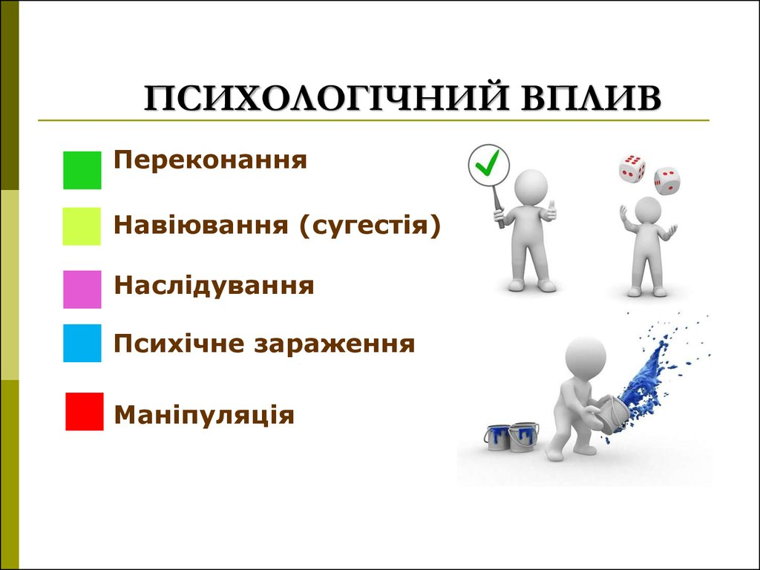

Slide 3
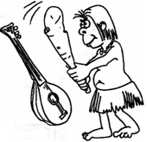
Неконструктивні види впливу
Види впливу | Характеристика некоструктивності
Примушування | Примус до виконання певних дій на основі погроз. У найбільш грубих формах - погрози фізичної дії.
Психологічний напад | Раптова атака на чужу психіку, що є формою розрядки емоційної напруги. Деструктивна критика (зневажливі або образливі судження про особистість людини; грубий агресивний осуд, зневага або осміяння її справ, цінностей і вчинків). Деструктивні констатації (висловлення образливих суджень про особистість людини; нагадування про ганебні або сумні факти її біографії). Деструктивні поради.

Slide 4
Спірні види впливу
Види впливу | Характеристика конструктивності-некоструктивності
Навіювання | Свідомий неаргументований вплив на людину або групу людей, що має на меті зміну їх стану, ставлення до чогось або створення схильності до певних дій
Зараження | Передача свого стану або ставлення іншій людині або групі людей, які якимось чином переймають цей стан або ставлення ( як мимовільно, так і довільно).
Пробудження імпульсу наслідування | Здатність викликати прагнення бути подібним собі (як мимовільно, так і довільно); прагнення наслідувати і наслідування (копіювання поведінки і способу мислення іншої людини) (як мимовільне, так і довільне).
Формування прихильності | Залучення до себе уваги адресата шляхом прояви ініціатором власної привабливості, висловлювання сприятливих суджень про адресата, наслідування його або надання йому послуги.
Прохання | Звернення до адресата із закликом задовольнити потреби чи бажання ініціатора впливу.
Ігнорування | Умисна неувага по відношенню до партнера, до його висловлювань і дій.
Маніпуляція | Приховане спонукання адресата до переживання певних станів, прийняття та / або виконання дій, необхідних для досягнення ініціатором своїх власних цілей.

Slide 5

Конструктивні види впливу
Види впливу | Характеристика
Переконання (аргументація) | Висловлювання і обговорення аргументів на користь певного рішення або позиції з метою формування або зміни ставлення співрозмовника до даного рішення або позиції (вплив на установки та знання).
Самопросування | Оголошення своїх цілей і пред'явлення свідчень своєї компетентності і кваліфікації для того, щоб бути гідно оціненим і завдяки цьому отримати переваги (на виборах, при призначенні на посаду тощо).

Slide 6
Три групи ресурсів психологічного впливу
3. Вплив, який здійснюється за допомогою конкретних засобів (психологічний вплив)
2. Засоби впливу, які визначаються особистістю людини (особистий вплив)
1. Засоби впливу, які пов'язані з офіційною позицією, роллю або положенням людини в суспільстві (статусно-рольовий вплив)

Slide 7

Особистісні чинники ефективного впливу
-упевненість в собі, асертивність
-адаптивність, активна позиція у взаємодії, легкість спілкування
- соціальний та емоційний інтелект
-«особистий магнетизм»
-задатки лідера, здатність до переконання і навіювання.
-сила Я, інтелектуальна та комунікативна обдарованість
-володіння важливою, значущою для людей інформацією.

Slide 8

Психолого-
педагогічні уміння викладача
як суб᾽єкта впливу
1.Уміння визначати і формулювати конкретні цілі й завдання психолого-педагогічного впливу, які враховують вимоги суспільства чи аудиторії;
2.Уміння швидко розбиратися в людях, на яких спрямовується вплив, розуміти їх психологічні особливості та стани;
3.Уміння обирати найбільш ефективні способи і прийоми психологічного впливу, враховуючи при цьому мету і особливості того, на кого він спрямований.

Slide 9
Сфери психологічного впливу
Потреби, мотиви та інтереси,
тобто джерела активності поведінки людини
Установки та когніції людей,
тобто ті фактори, які регулюють активність людини
Емоції та стани, в яких знаходиться людина, які спрямовують людську поведінку
Вплив на людину та її поведінку є найбільш дієвим, якщо враховуються всі фактори: мотивація (бажання людини), її знання та установки, а також емоційні стани.

